Slide 1



GINOP-PLUSZ-2.1.1-21.2022.00059 Kutatás-fejlesztés Emődön
Hanyicska Csaba
Emődi Mezőgazdasági Zrt.

Slide 2

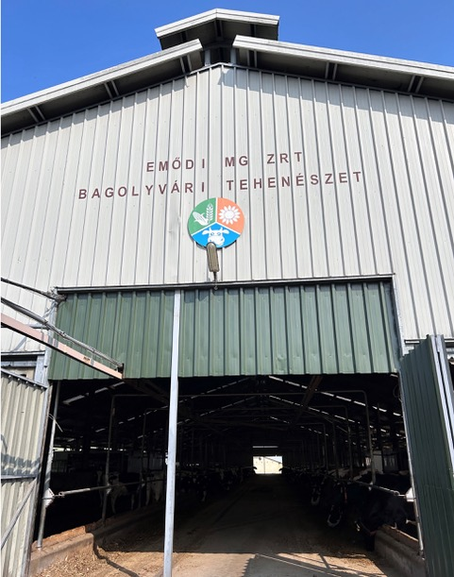
Emődi Mezőgazdasági Zrt.
Az Zrt. 1950-ben alakult „Emőd és Vidéke Földműves Szövetkezet” néven.
Az Emődi Mezőgazdasági Rt. 1999-től működik ezen a néven. Fő tevékenységként már az alapításkor a tejelő szarvasmarha tenyésztést jelölték ki
Az állomány mai létszám adatai:
Tehén: 449 db
Üsző: 523 db
Húsmarha: 59 db
Napi megtermelt tej: 16500-17000 kg
Zsír: 3,8 %
Fehérje: 3,6 %
Szomatikus sejtszám: kb 200000
8 Lely Astronaut A5 fejőrobot illetve
1 db Triolet etető automata látja el a teheneket.
Dolgozói létszám: kb 12 fő

Slide 3
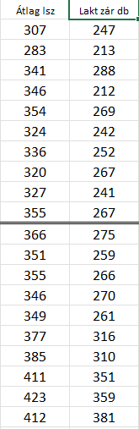

A LÉTSZÁM IDŐBENI VÁLTOZÁSA

Slide 4


Slide 5
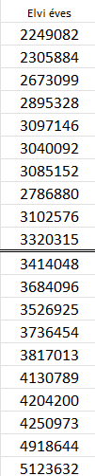
ÉVES MEGTERMELT TEJ

Slide 6


Mi látszik a számokból?

Slide 7

1. LÉTSZÁM
2004-2013-as átlag: 329,3
2014-2023-as átlag: 377,5
2023-as év: 412
2004-2013-ról 2014-2023-ra → 14,63 % létszámnövekedés
2004-2013-ról 2023-ra: → 25,11 % növekedést mutatott
2. LAKTÁCIÓS TERMELÉS
2004-2013-as átlag: 8654 kg
2014-2023-as átlag: 10778 kg
2023-as év: 12436 kg
2004-2013-ról 2014-2023-ra → 24,53 % létszámnövekedés
2004-2013-ról 2023-ra: → 43,69 % növekedést mutatott
3. TERMELT TEJ
2004-2013-as átlag: 2855555 kg
2014-2023-as átlag: 4080677 kg
2023-as év: 5123632 kg
2004-2013-ról 2014-2023-ra → 43 % létszámnövekedés
2004-2013-ról 2023-ra: → 80 % növekedést mutatott

Slide 8


TERMELÉS
LÉTSZÁM
És ami nem sérülhet: a tehenek kiszolgálása

Slide 9
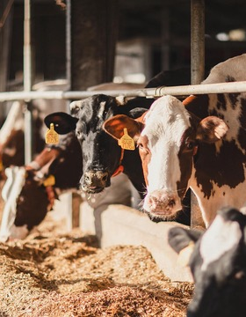
Problémák
Probléma:
Tömegtakarmány nem homogén
  évjáratonként,
  kazlonként,
  kazlon belül
Takarmányok közötti különbségek
Két nyíl: beltartalom (kémia) →NIRS
Másik nyílhoz: mikrobiológia (érzékszervi) → E-ORR
Adatbázis képzés !!!
Digitalizált döntéstámogatás
Beavatkozási lehetőségek (etethető-e , kell-e korrekció)

Slide 10
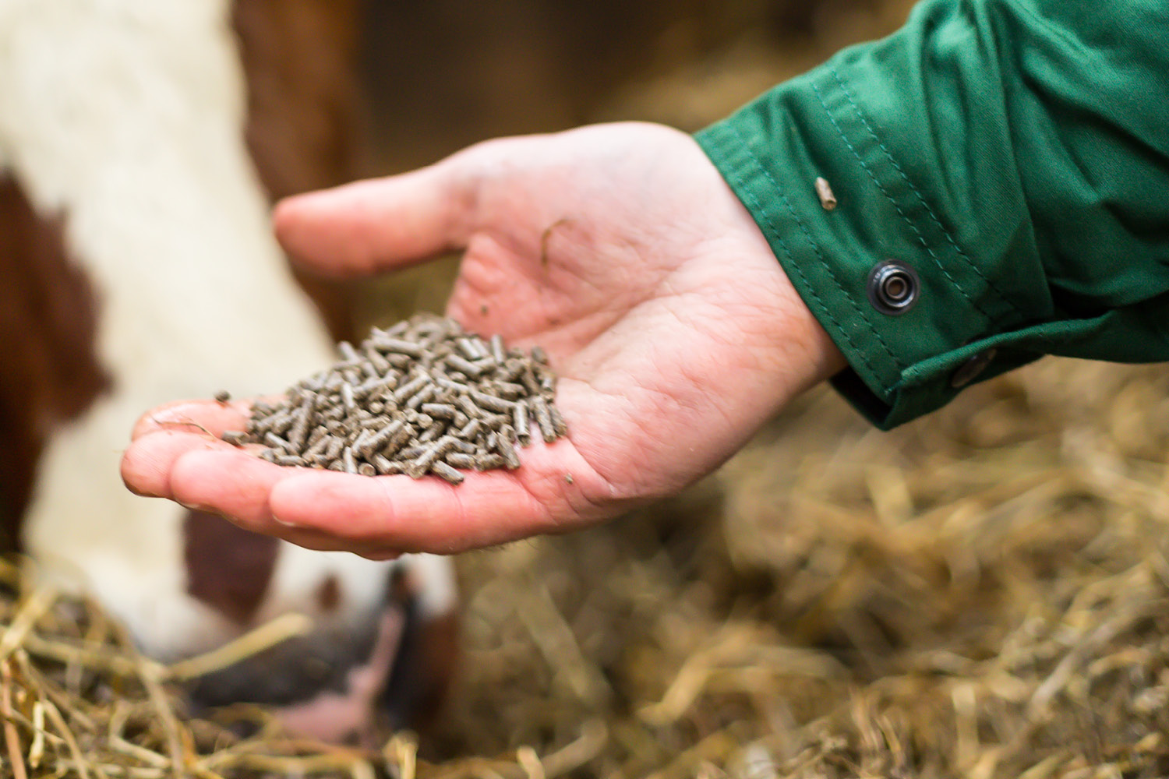
Bázisképzéshez
Folyamatos mintavételezés
Kémiai és digitális vizsgálatok
Helyi, érzékszervi vizsgálatok
Adott takarmánytétel lekövetése
  Termelés kg-ra, zsírra, fehérjére gyakorolt hatás
  Tehén viselkedésére gyakorolt hatás (fekvési idő, kérődzés, rágásszám, trágya minősége, általános eü. állapota)
  Statisztikai elemzés
  Gazdaságossági elemzés
Folyamatos monitorozás!

Slide 11
A takarmányozási kísérletek

Slide 12
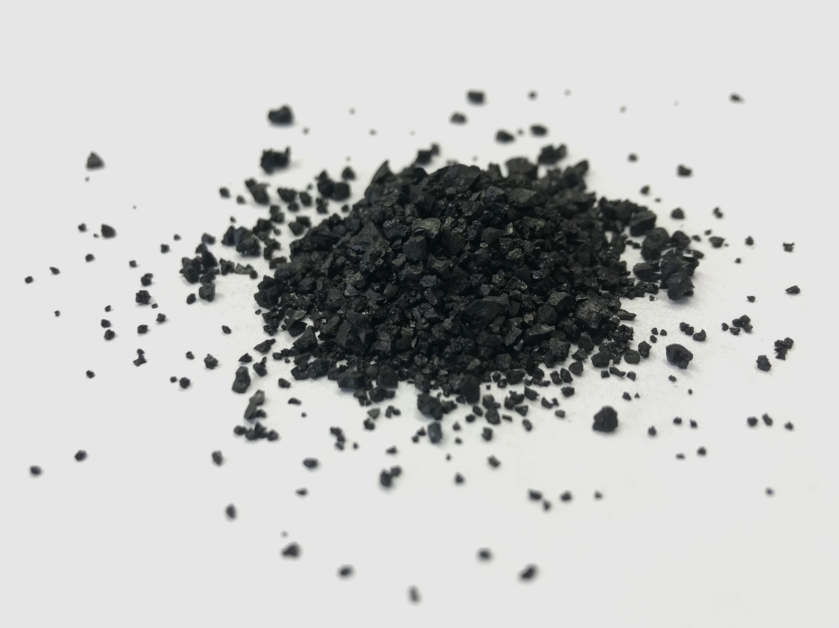
MELASZ ALAPÚ HUMINSAVAS KÉSZÍTMÉNY TESZTELÉSE, KI-BE KAPCSOLÁSOS MÓDSZERREL:
A módszer lényege: időbeni elhatárolás az etetések között
-2 hétig eszik – 2 hétig nem eszik
Huminsav első sorban bélegészségre gyakorolt hatását vizsgáltuk

Slide 13

ROBOTPELLETES KÍSÉRLET, OREGÁNÓ KÉSZÍTMÉNNYEL, KÍSÉRLETI-KONTROLL MÓDSZERREL
A módszer lényege: Jászlon minden állat ugyanazt kapja, robotban a kísérleti és kontroll állatok eltérő takarmányt kapnak

Slide 14
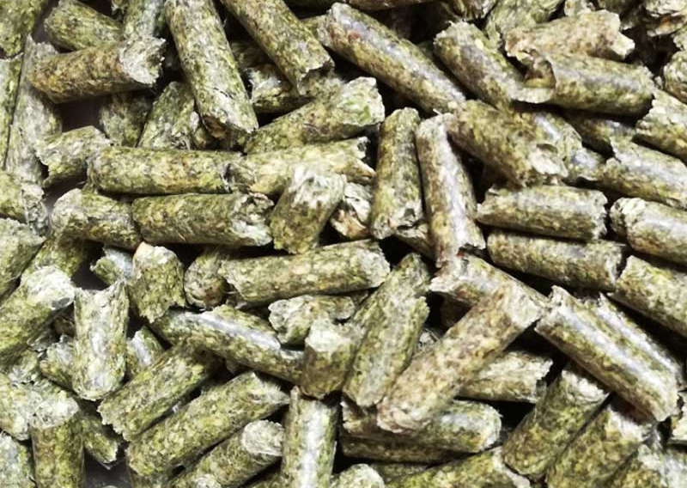
ROBOTPELLETES KÍSÉRLET, TOXINKÖTŐVEL, KÍSÉRLETI- KONTROLL MÓDSZERREL
A módszer lényege: Jászlon minden állat ugyanazt kapja, robotban a kísérleti és kontroll állatok eltérő takarmányt kapnak

Slide 15
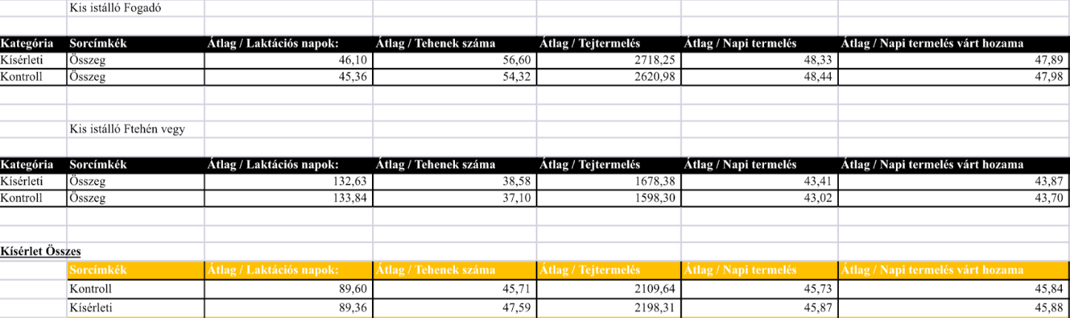
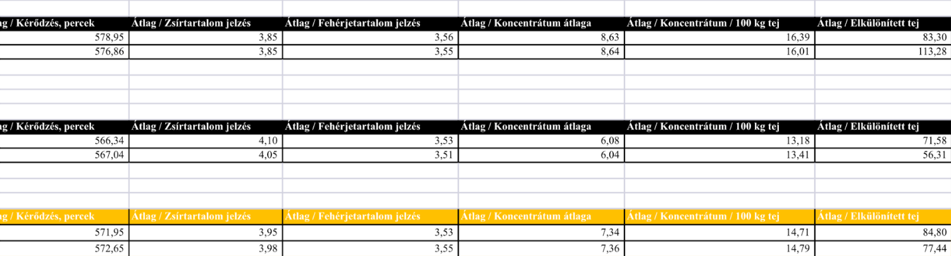
MELASZ ALAPÚ HUMINSAVAS KÉSZÍTMÉNY TESZTELÉSE, KI-BE KAPCSOLÁSOS MÓDSZERREL:

Slide 16
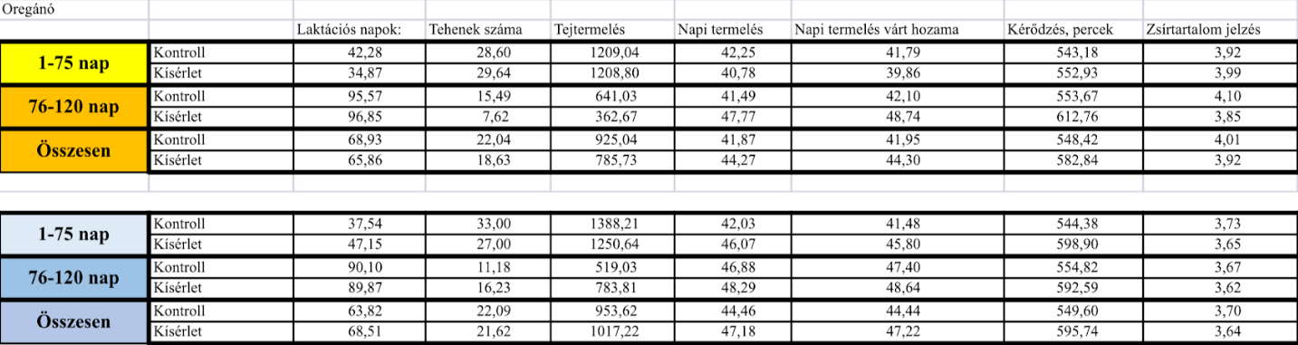
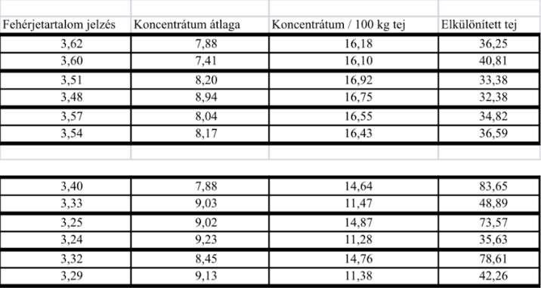
ROBOTPELLETES KÍSÉRLET, OREGÁNÓ KÉSZÍTMÉNNYEL, KÍSÉRLETI-KONTROLL MÓDSZERREL

Slide 17
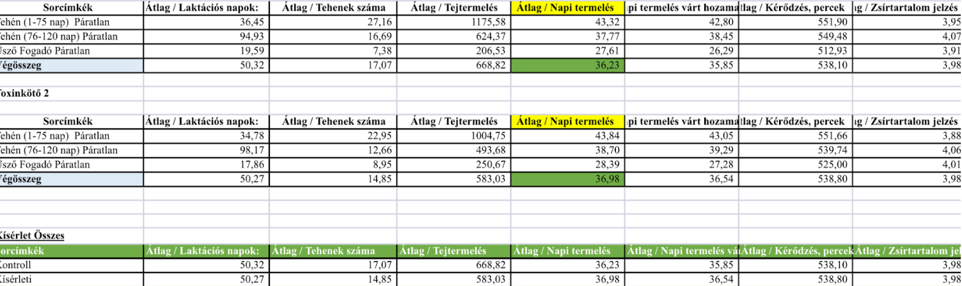
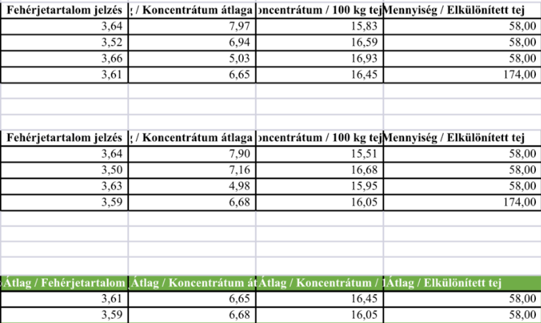
ROBOTPELLETES KÍSÉRLET, TOXINKÖTŐVEL, KÍSÉRLETI- KONTROLL MÓDSZERREL

Slide 18
Köszönjük a figyelmet!

